Slide 1
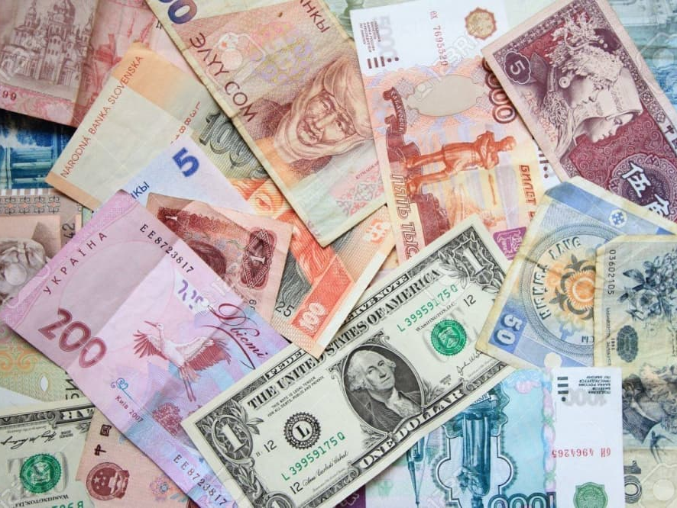
Игра-презентация в подготовительной группе «История развития денег»
Воспитатель МБДОУ детский сад
«Белый медвежонок»
Прохоренко Снежана Викторовна

Slide 2
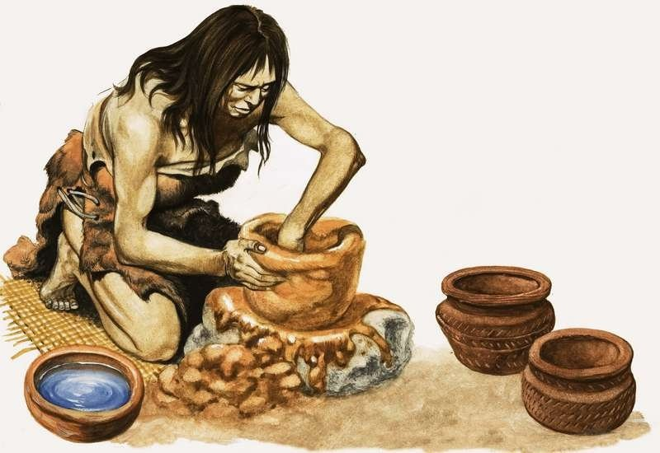
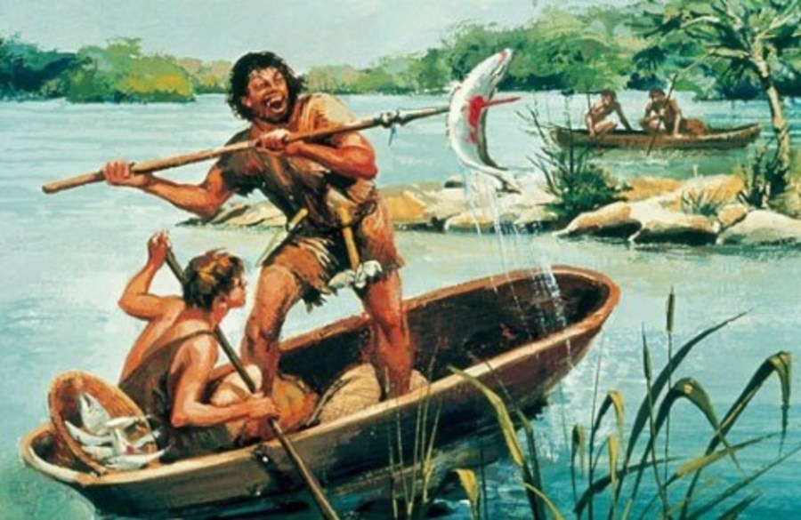
Было время, когда человечество, еще не знало, что такое деньги. Люди сами изготавливали необходимые для жизни вещи и добывали себе еду. Одни охотились, другие ловили рыбу, третьи работали на земле…
Сначала они меняли товар на товар. Кто менял рыбу на яйца, кто мясо на топоры, глиняные горшки меняли на кур, зерно на масло. Но это было неудобно. Чем больше появлялось различных товаров, тем сложнее было поменять их друг на друга.

Slide 3
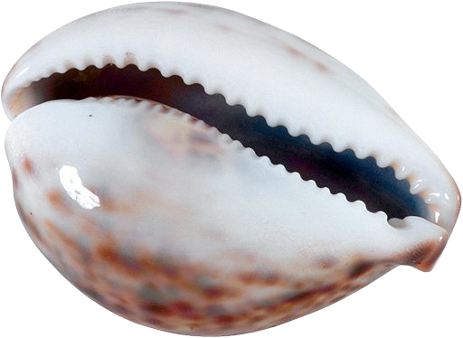
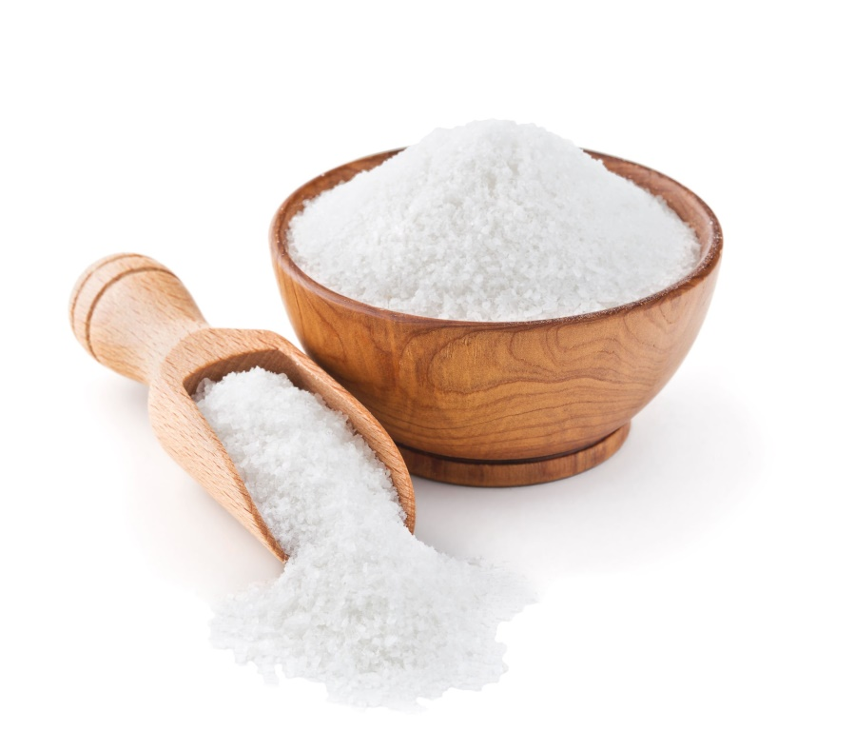
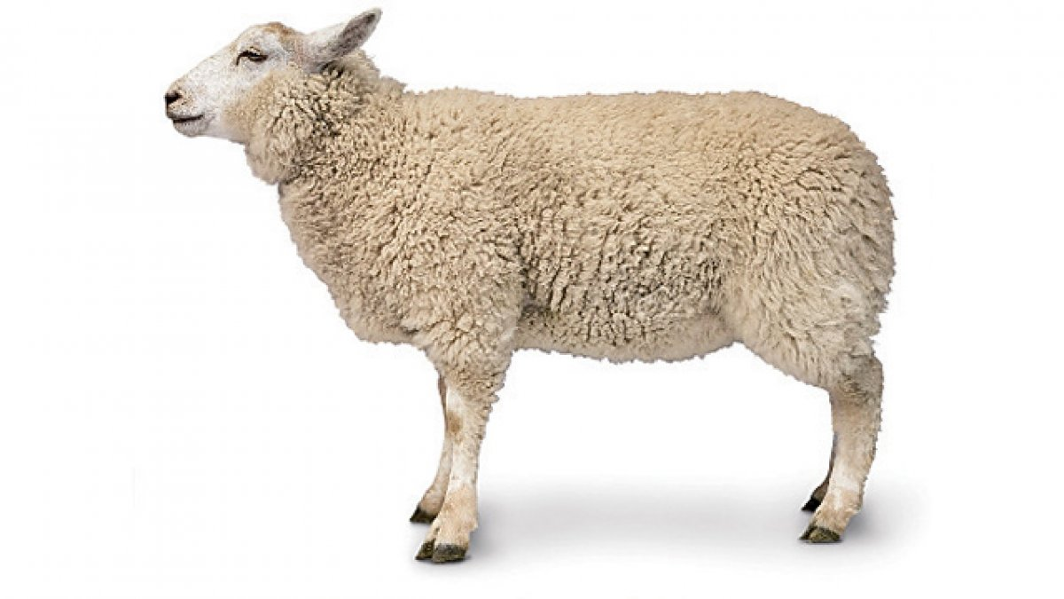
И люди пришли к выводу, что нужны деньги. У одних деньгами сначала были животные: овцы, коровы, козы. Другие стали расплачиваться шкурками белок, зайцев, лисиц. Те, кто жили около моря, расплачивались солью, ракушками.

Slide 4
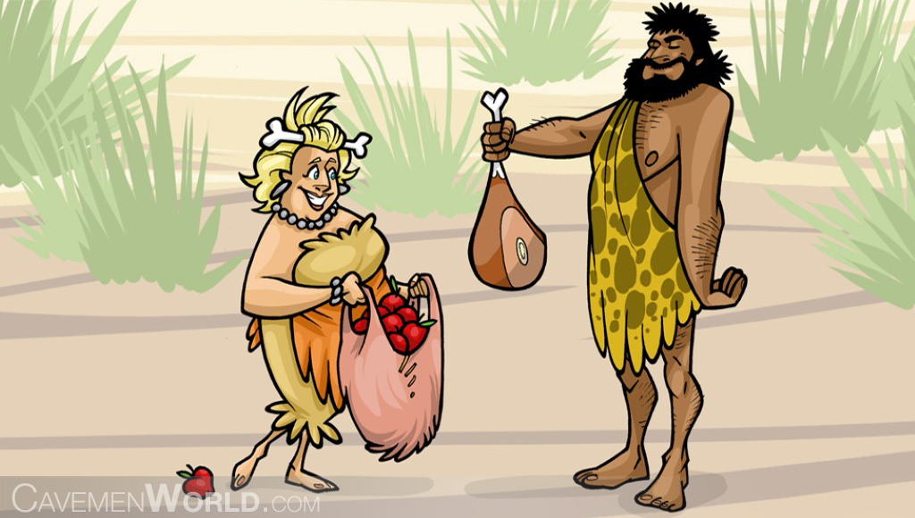
Чтобы упростить обмен, люди начали думать, какой предмет наиболее подходит для этого. Перепробовали многое: и скот, и продукты, и меха, и куски ткани. Но какие же это были неудобные деньги! Овец и быков нужно где-то держать и кормить. Продукты при хранении портятся. Меха портит моль. Ткань протирается...

Slide 5
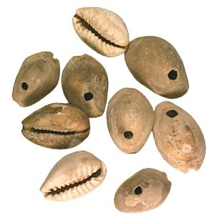
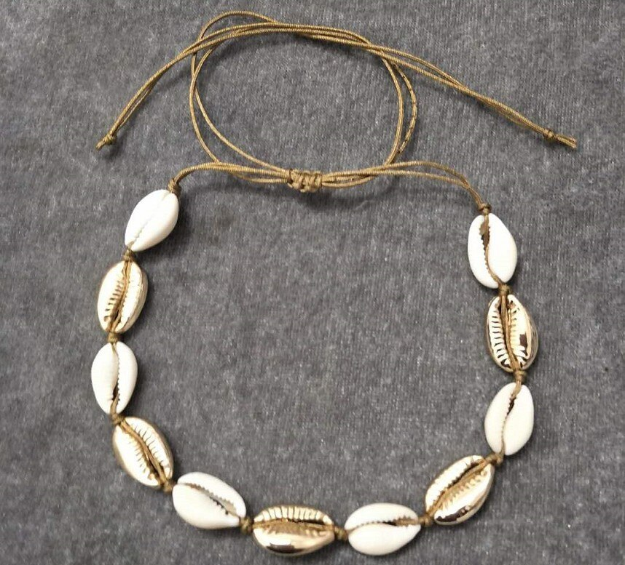
Люди поняли, что деньги должны быть не временными, а постоянными. Они не должны портиться при хранении и переходе из рук в руки.
Одними из первых денег, которые хоть отчасти отвечали требованиям, были раковины каури — моллюсков, добываемых в южных морях. Их просверливали и нанизывали на веревочку, как бусы.

Slide 6
Люди научились добывать металл. И придумали делать деньги из металла. Так появились первые монеты. Металлические деньги отливали в форме брусков, колец, прутиков.

Slide 9
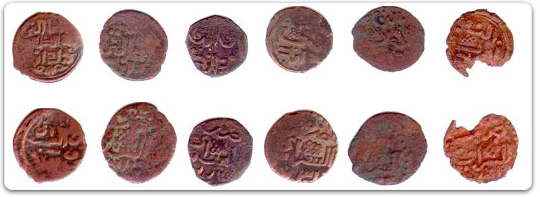
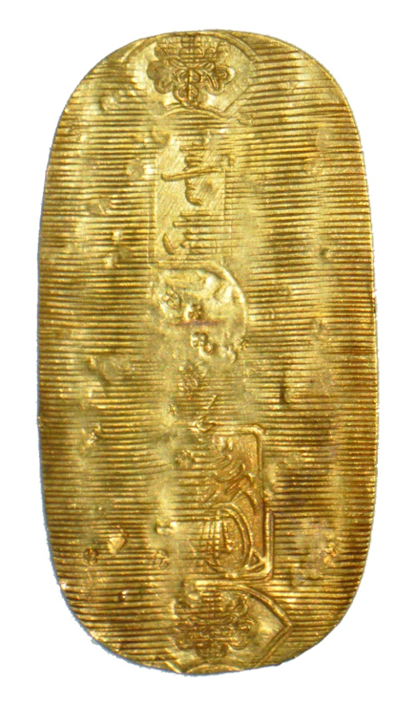
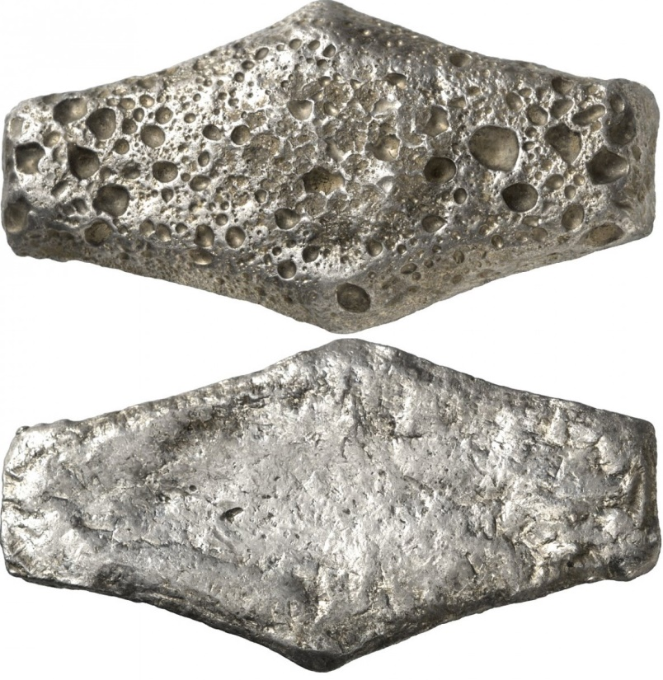
Металлические деньги оказались самыми удобными. Можно было чеканить монеты любой стоимости: из меди — подешевле, из серебра — подороже, а из золота — самые дорогие.

Slide 10
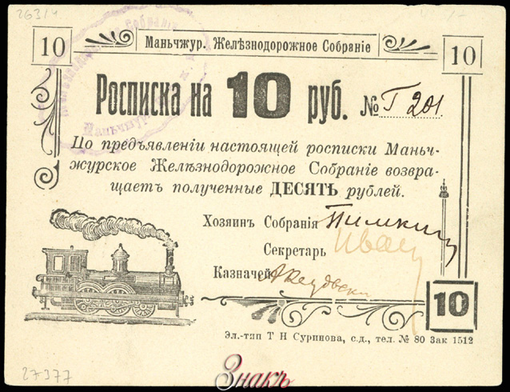
У металлических денег все же оказался важный недостаток — они тяжелые и занимают много места.
И поэтому люди придумали выход: золото передавали на хранение в банк, а вместо него брали с собой бумажные расписки на это золото.

Slide 11
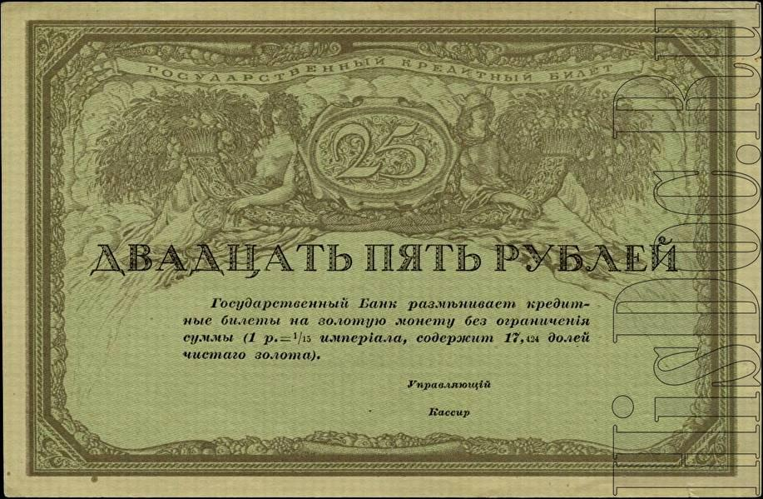
Так впервые появились на свете бумажные деньги, на которых написано, какому количеству хранящегося в банке золота они равны.

